Slide 1
人才培养方案 制定进度汇报
计算机科学与技术（师范汉）专业
计算机科学与技术（师范蒙）专业
软件工程 专业
计算机科学技术学院计算机系
汇报人：朝力萌

Slide 2
汇报内容
培养方案制定工作进展情况
困难和问题

Slide 3
一、进展情况
成立培养方案制定小组
开展调研工作
发现和总结旧培养方案实施过程存在中的问题
明确专业课程体系
明确专业核心课程
对培养方案版本进行有效管理

Slide 4
培养方案制定小组
培养方案制定小组。
领导：玉柱、林民、王海龙
成员：朝力萌、翟晔、松云、王斯日古楞、张丽萍、李慧哲、王素坤、陈萨如拉
明确了人才培养方案制定的整体思路 ，开展了工作。

Slide 5
开展调研工作
学习相关文件和专业课程实施方案。
学习领会师范认证相关文件和要求、工程认证相关文件和要求。
调研兄弟院校计算机科学技术专业、软件工程专业培养方案、课程体系建设情况。
调研计算机科学技术（师范）专业教师教育类课程系列。
调研兄弟院系蒙古语授课专业的建设情况。
调研学习专业核心课程建设情况。

Slide 6
发现总结旧方案实施中存在的问题
实习基地问题
全学期实习问题
实践活动的实施问题
蒙古语授课问题（教师短缺、教学资源匮乏）

Slide 7
明确课程体系
计算机科学与技术（师范汉、师范蒙）
总学分：156学分
通识教育（公共必修、通识选修65）
专业必修（专业基础、教师教育基础60）
专业选修（专业提升、教师教育提升31）
软件工程
总学分：140学分
通识教育（公共必修、通识选修65）
专业必修（专业基础45）
专业选修（专业提升30）
必修109
选修 47
必修93
选修 47

Slide 8
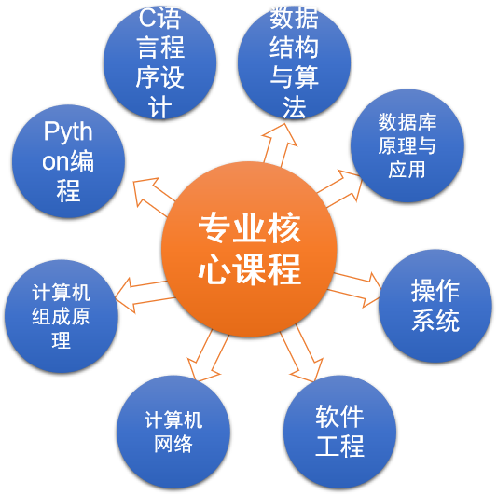
明确专业核心课程
C语言程序设计
数据结构与算法
计算机操作系统
计算机组成原理
计算机网络
电路与电子技术
Python语言编程
数据库原理

Slide 9
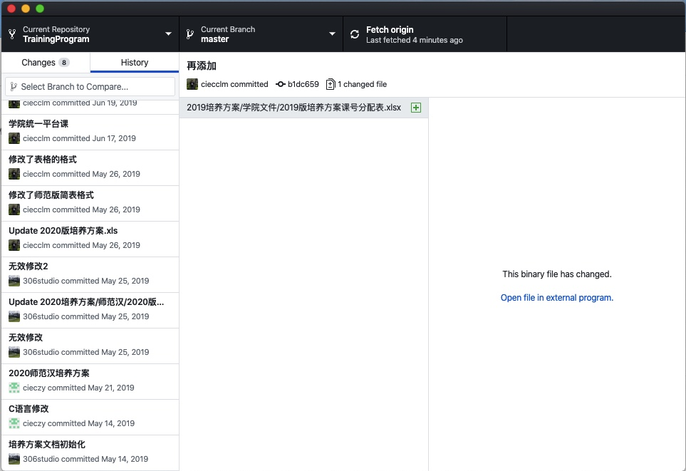
利用GitHUB软件对培养方案版本和文档进行有效管控

Slide 10
阶段性工作总结
（一）进一步明确各专业培养目标，定位专业类型。
（二）完善创新创业教育体系，强化实践教学，促进学生创新精神、创业意识和创新创业能力培养。
（三）优化课程体系，加强课程整合，构建通识教育课程体系，突出学科基础课程，强化核心主干课程，拓展选课空间，彰显专业特色，全面提升学生的综合素养。
（四）适度调整了毕业学分要求，鼓励学生构建个性化修读方案。
（五）优化教师教育课程结构，加强教师职业素养课程建设。
（六）加强师范生教师专业能力训练，注重教师职业养成教育。

Slide 11
面临的困难和问题
师范认证和工程认证缺乏专业指导可借鉴范本少
师资严重短缺、数学课要求提高，而师资不能满足要求。
学生课程负担太重、公共课安排不规整。
创新实践能力培养缺乏资金支持，相关课程开设困难
Notes:
开设创新实践能力培养需要设备资金支持，聘老师
公共课有20课时的
专业课第六学期安排

Slide 12
培养目标（汉授师范）
培养德、智、体、美全面发展，坚持育人为本、实践取向、终身学习的理念,具有较强的社会责任感、创新精神和实践能力,系统地掌握计算机科学理论、计算机系统及应用知识和现代教育理论，熟练应用计算机专业技能和信息技术教学技能，具备在计算机科学与技术领域中从事计算机科学研究和应用开发的专业人才和能够胜任基础教育中信息技术教学的合格的教育工作者。

Slide 13
培养目标（蒙授师范）
培养德、智、体、美全面发展，坚持育人为本、实践取向、终身学习的理念,具有较强的社会责任感、创新精神和实践能力,系统地掌握计算机科学理论、计算机系统及应用知识和现代教育理论，熟练应用计算机专业技能和信息技术教学技能，蒙汉兼通的具备在计算机科学与技术领域中从事计算机科学研究和应用开发的专业人才和能够胜任基础教育中信息技术教学的合格的教育工作者。

Slide 14
培养目标（软件工程）
具备软件工程学科的基础知识和基本实践能力，具有软件开发能力及软件开发实践的初步经验和项目组织的基本能力，具有初步创新、创业意识，竞争意识和团队精神，能适应技术进步和社会需求变化的高素质软件工程高级应用技术型人才。

Slide 15
培养规格
（一）学制：
师范生学制4 - 6 年。
（二）毕业标准
计算机科学与技术（师范汉、师范蒙）
符合《内蒙古师范大学本科学生毕业标准》要求，且修读本培养方案中规定的课程，修满156个学分，准予毕业。
软件工程：
符合《内蒙古师范大学本科学生毕业标准》要求，且修读本培养方案中规定的课程，修满140个学分，准予毕业。
（三）授予学位
符合《内蒙古师范大学学士学位评定工作细则》要求，授予相应工学学士学位。

Slide 16
培养规格
（四）人才培养要求
毕业生应获得以下几方面的知识和能力:
1．素质结构要求
思想道德素质、专业素质、身心素质
2．能力结构要求
获取知识的能力、应用知识的能力、创新能力
3．知识结构要求
工具性、人文社会科学知识 、专业基础知识、专业知识、教育教学知识

Slide 17
素质教学体系
毕业生应获得以下几方面的知识和能力:
1．素质结构要求
思想道德素质、专业素质、身心素质
2．能力结构要求
获取知识的能力、应用知识的能力、创新能力
3．知识结构要求
工具性、人文社会科学知识 、专业基础知识、专业知识、教育教学知识

Slide 18
谢谢各位专家 敬请指导
2019年10月23日
计算机科学技术学院计算机系

